Slide 1
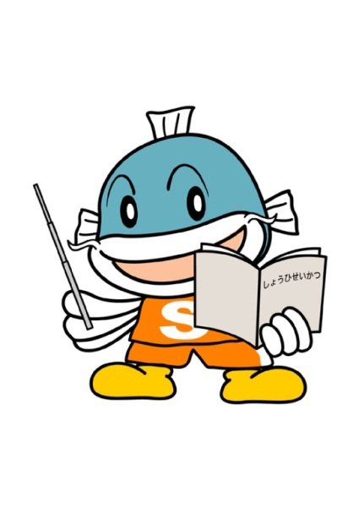
要約版
滋賀県消費生活センター 消費者教育①
けいやく
「契約」って
どんなこと？
けいやく けいやく
～「契約をする」から「契約をやめる」 まで～
Notes:
では、今日は、
「契約」について、学びます。
「契約をする」ことから、
「契約をやめる」までを知りましょう。

Slide 2
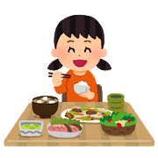
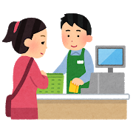

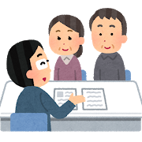
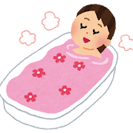
★ はじめに・・・
日々生きていくために、いろんなことをしています。
か
を買ったり、 の
もうしこ りよう
申込みをして利用します｡
材料を買う
そ
の
た
め
に
道具を買う
電気・ガス・水等を消費
Notes:
私たちは食事をしたり、スマホで音楽を聞いたり、
お風呂に入ったり、日々いろんなことをしています。
それらの生活の為に、材料を買ったり、スマホという商品を買ったり
電気・ガス・水を消費して生活しています。
そういった買い物等の為には、
『モノを買う』『サービスを申し込む」ということをして、
利用できるようになっています。

Slide 3

★ おぼえておきましょう!
かね はら しょうひん
お金を払って、商品を
こうにゅう せいかつ
購入し、生活すること
しょうひん こうにゅう
商品を 購入し、
しよう ひと
使用する人のこと
Notes:
さて、このような私たちの毎日の生活
つまり、『お金を払って、商品を購入し、生活をすること」を消費生活と言います。
そして、
そのように、商品を購入したり、使用する人のことを「消費者」と言います。
私たちは、生きていく中で、ずっと、消費者であり、
消費生活を過ごすことになります。

Slide 4
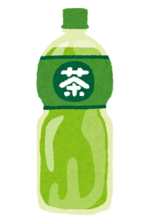

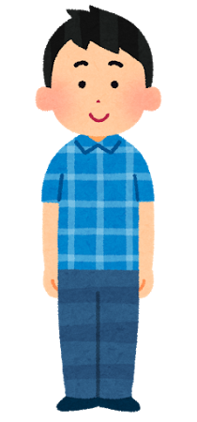
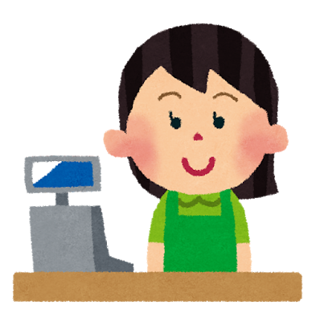
けいやく
3ｰ①.契約ってどんなこと？
これください
わかりました
ほうてき せきにん やくそく
法的な責任のある約束
一方的には成立はしません!
Notes:
例えば、『お店で100円のお茶を買う」という場合で考えましょう。
まず、お客さんが、「これ(100円のお茶)を下さい」と言います。
これは、「申込み」になります。
これに対して、お店が「わかりました」と言います。
これは「承諾」となります。
この時、「申込み」に対して、「承諾」された場合、「意思が合致」となります。
そうすると、「契約」が成立します。
この契約は「法的な責任のある約束」となります。
両方の意思が合致して契約は成立しますので、一方的には成立しません。

Slide 5


ほうてき せきにん
3-②.法的な責任ってどんなこと？
だいきん はら
代金を払う
しょうひん わた
商品を渡す
せきにん
責任
しょうひん うけと
商品を受取る
だいきん うけと
代金を受取る
けんり
権利
Notes:
さて、『法的な責任のある約束」が「契約」と言いましたが、
「法的な責任」とはどんなことでしょうか。
申込に対し、承諾がされると、お互いに「権利」と「義務」が発生します。
申し込んだ方は、「代金を払う」という義務を果たせば、「商品を受け取る」権利が
あります。
お店の方は、「商品を渡す」という義務を果たせば、「代金を受取る」権利があります。
このように、お互いが、それぞれ「権利」「義務」が生まれます。

Slide 6
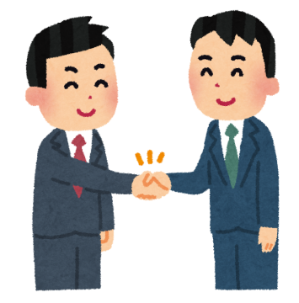
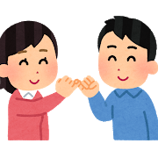

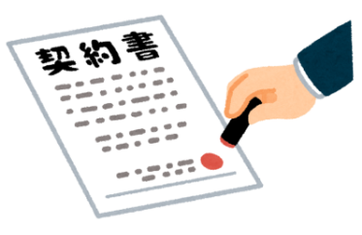
けいやく かたち
4.契約のいろいろな形
けいやく
契約 が
なくても
せいりつ
成立
やくそく けいやく
約束でも契約
いんかん
印鑑がなくても
せいりつ
成立
ばめん
場面によっては、
しょめん ひつよう
書面が必要となる
こともあります。
保証契約
訪問販売
ﾏﾙﾁ商法
Notes:
さて、契約には、様々な形があります。
書面がなくても、意思の合致があれば、成立します。
ですから、『口約束』でも契約は成立します。
また、『印鑑』がなくても成立します。
しかし、法律で書面が必要とされている契約もあります。
「保証契約」「訪問販売での契約」「マルチ商法での契約」等

Slide 7
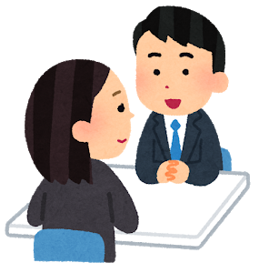
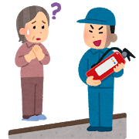
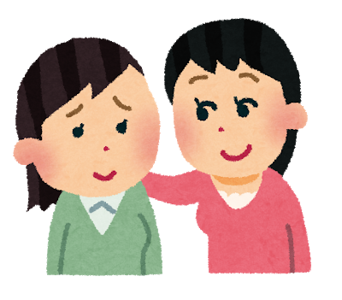
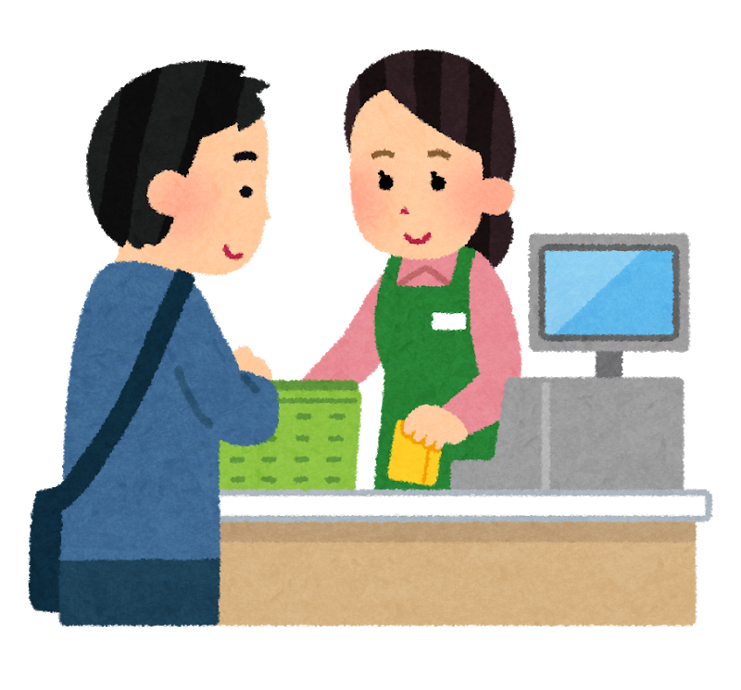
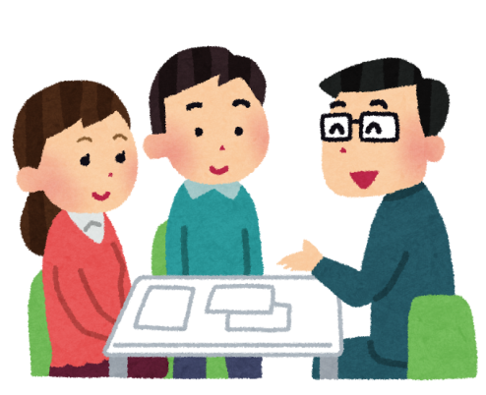
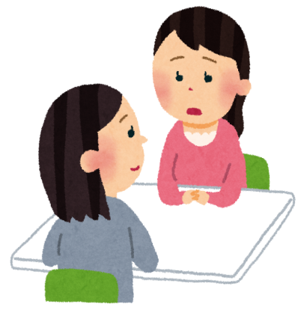
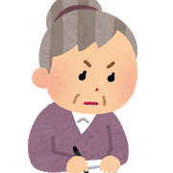
5-①.どんなときに、やめられるの？
未成年者が一人で契約
あらかじめ
やめる時のルールを決めてある契約
訪問販売で契約
未成年者契約の
取消
やめることに合意
Notes:
さて、契約をしていても、やめることはできます。
どんな時にやめられるのでしょうか。
①先ほどの例のように、未成年者が親権者の承諾なしで一人で契約した場合は、
民法の規定で取り消すことが出来ます。
②あらかじめ、キャンセル料や取消料・辞められる条件等
「やめる時のルール」を決めてある契約の時は、
お互いの合意によって、やめられます。
③訪問販売のような場合は、法律の制度で、「クーリング・オフ」というものがあり、
これで契約を無条件でやめられます。

Slide 8
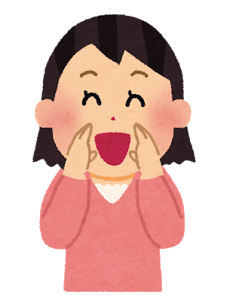


けいやく とき
【ふりかえり】 契約をする時には・・・
けいやく
契約は に！
かんが
よく考えて♪
★こわれていたり
しょうひん もんだい ばあい
商品に問題があった場合は
みせ れんらく
⇒お店に連絡！
Notes:
契約のことをいろいろ見てきましたが。
契約には、責任があります。
ですから、慎重に、よく考えることが必要です。
しかし、壊れていた等のように、商品に問題があった場合は、
お店に連絡しましょう。

Slide 10


けい やく
「 契 約 」
クイズにチャレンジ!
Notes:
復習クイズです。

Slide 11



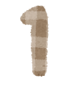

コンビニでパンを
買いました。
これは契約ですか？
○
×
Notes:
Q1.コンビニで、パンを買いました。
これは、契約でしょうか。
[答え]
「パンを下さい」という申込みに
「はい、わかりました」という承諾で、契約は成立です。
お客さんは、パンを受け取る権利と、代金を支払う義務があります。
お店は、代金を受取る権利と、パンを渡す義務があります。

Slide 12

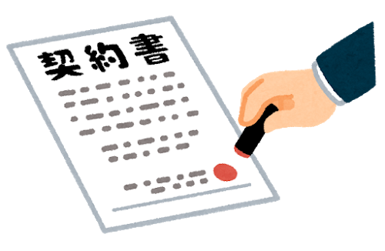
契約には、必ず契約書が必要です。
契約書にサインしたり、
印鑑を押さないと
契約になりません。
○
×
Notes:
Q2.契約には、必ず契約書が必要です。サインをしたり、印鑑を押さないと
契約にはなりません。
[答え]
これは間違いです。
契約には、自由の原則があります。
書面がなくても、合意によって契約は成立します。

Slide 13

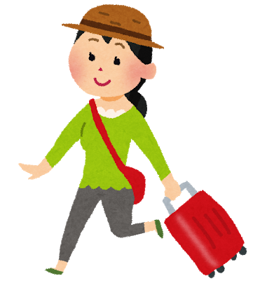
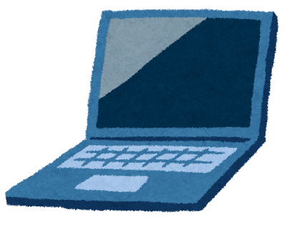
昨日､お店でパソコンを買いました。お金はまだ払っていません。
旅行代が必要になったので、
パソコンをキャンセルします。
できますか？
○
×
Notes:
Q3.昨日お店でパソコンを買いました。しかし、旅行へ行くことになり、旅行代が
必要になったので、パソコンをキャンセルしたいと思います。
できますか?
[答え]
未払いだったとしても、自分の都合だけで、勝手にキャンセルはできません。
お店が認めてくれた場合は、できます。

Slide 14

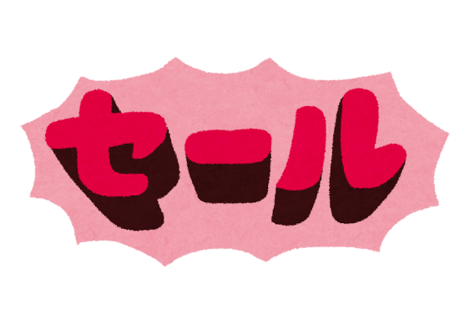

3日前、お店で水を買いました。
しかし、今日には、セールに
なっていました。
一回返品して、安い方で
買い直したいです。できますか？
○
×
Notes:
Q4.3日前、お店でお水を買いました。しかし、今日またお店に行ってみると、
セールになって安くなっていました。3日前のものを返して、今日の価格で
買い直したいと思いました。できますか?
[答え]
これはできません。
契約は、法的な責任のある約束です。
自分の都合だけで、一方的にやめることはできません。
お店が認めてくれた場合はできます。

Slide 15


2日前、百貨店で
バッグを買いました｡開封すると
下の方に破れがありました。
交換できますか?
○
×
Notes:
Q5.2日前、百貨店でバッグを買いました。開封して、自宅でよく見ると、下の方に
破れがありました。交換できますか?
[答え]
この場合は、できます。
商品に問題があった場合は、交換を求めることが出来ます。
購入した商品は、早めに開封して確認しましょう。

